Slide 1
Legalità – 2017/18
Analisi dei questionari di soddisfazione
Notes:
Un sentito grazie alla dirigenza che ha sostenuto questa attività, al professor Mondani che l’ha coordinata con grande impegno, grande costanza e generosità e a tutti i colleghi e studenti che hanno partecipato con interesse ed entusiasmo. Sostenere l’attività sulla legalità significa garantire un futuro al paese. Dimenticarsi della legalità sarebbe come abdicare al nostro diritto di cittadinanza.

Slide 2
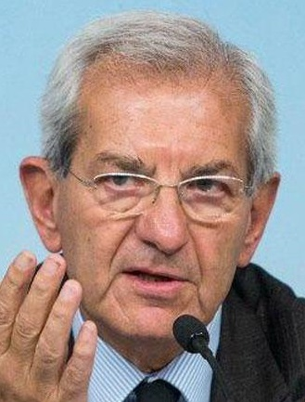
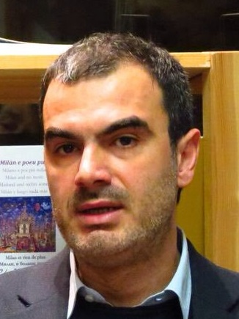
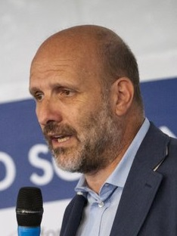
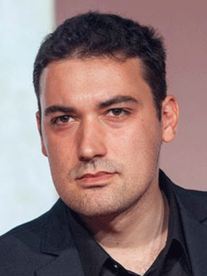
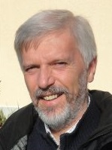
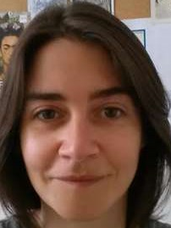
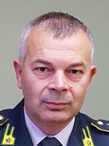
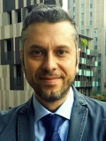
Legalità – 2017/18
Analisi dei questionari di soddisfazione

Slide 3
Attività svolte
21 attività diverse
26 giornate interessate
15 esponenti di primo piano
1097 alunni (84% della scuola)
45 classi coinvolte
Notes:
21 attività: conferenze, film, laboratori, convegni, incontri con autori…
Il presidente Luciano Violante, gli scrittori Sveva Magaraggia, Sandro de Riccardis, Shady Hamadi, l’attivista Marzio Marzorati, il capitano della guardia di finanza Domenico Fucci, il maresciallo capo Ferdinando Ditaranto

Slide 4
Partecipazione al questionario
456 studenti hanno risposto al questionario.
Si tratta del 42% delle persone coinvolte.
Hanno risposto soprattutto gli studenti dei primi 3 anni – con una prevalenza delle terze – (sono stati quelli più coinvolti dalle attività).
Notes:
Le classi prime, seconde e terze hanno risposto discretamente, mentre le quarte e le quinte hanno risposto poco.
Quasi il 60% degli studenti non ha risposto. I referenti della legalità potrebbero sensibilizzarli ulteriormente ad una partecipazione attiva.

Slide 5
Gradimento classi prime
Riproporremmo il cyberbullismo
Notes:
Le attività più gradite dipendono forse dalla capacità di coinvolgimento degli oratori.
L’argomento Cyberbullismo, tuttavia, è un punto di interesse per gli studenti di questa età.
Ai ragazzi sono state poste due domande, hai trovato interessante l’argomento, Lo riproporresti. I risultati sono ordinati in ordine decrescente per la seconda domanda. A sinistra si trova la conferenza che i ragazzi riproporrebbero più volentieri.
La scala di valori possibili va dal 2 (Decisamente SI) al -2 (Decisamente NO). I valori medi di queste rilevazioni sono tutti positivi.
La visione del film «La nostra terra» ha suscitato poco entusiasmo. Paradossalmente questo è un segnale positivo, I ragazzi vogliono essere coinvolti in prima persona, vogliono vedere persone vive che si interessano al problema e ne parlano, non vogliono restare spettatori passivi della realtà, per quanto interessante possa essere.
Il maresciallo Ditaranto che ha parlato con i ragazzi di problemi relativi alla loro età ha suscitato un grande interesse e desiderio di rincontrarlo.

Slide 6
Gradimento classi seconde
Anche noi il cyberbullismo
Notes:
Sia nelle prime che nelle seconde la prevenzione al cyberbullismo è al primo posto. Gli studenti sono sensibili a questo tema.
Ai primi due posti si collocano le attività che parlano direttamente dei problemi specifici dell’età.

Slide 7
Gradimento classi terze
Noi riproporremmo il tema dei migranti
Notes:
Il tema dei migranti ha interessato le classi terze.
Tutte le iniziative hanno suscitato interesse ma con una leggera preferenza sul tema dei migranti rispetto al tema dell’ordinamento giuridico.

Slide 8
Gradimento classi quarte e quinte
Notes:
L’incontro con il capitano della guardia di finanza ha ottenuto un ottimo risultato. Questo potrebbe essere dovuto alla buona capacità di coinvolgimento del capitano Fucci.
Ottimo risultato anche per la conferenza «Violenza sulle donne».
Il problema di questi risultati è che la loro valenza statistica è bassa (intorno alle 20 persone).

Slide 9
Gradimento attività trasversali
Riproporremmo l’incontro con Don Fabio ed il carcerato
Notes:
L’incontro con Don Fabio è stato molto apprezzato. Probabilmente il contatto con la «realtà» ha aperto gli occhi agli studenti.

Slide 10
GIUDIZIO GLOBALE
Attività da riproporre: Immigrazione
Notes:
Il tema dell’immigrazione ha toccato gli studenti.
Tra le prime 4 attività, 3 riguardano le migrazioni.
Al secondo posto c’è l’attività sul bullismo.

Slide 11
Quali argomenti approfondireste?
Notes:
Su 450 studenti che hanno risposto al questionario non sono molti quelli che hanno espresso un parere su questo argomento. Questo è un indicatore che si può fare qualcosa per sensibilizzare ulteriormente gli studenti. I ragazzi più interessati, in ogni caso, hanno espresso le seguenti valutazioni:
L’incontro con Don Fabio Fossati e con il carcerato ha colpito gli studenti i quali vorrebbero approfondire il discorso che è nato.
Il contatto con le aule di giustizia ha interessato gli studenti che chiedono, pertanto, degli approfondimenti.
Un altro argomento che ha colpito gli studenti è stata la criminalità organizzata.

Slide 12
Grazie per l’attenzione

